Slide 1
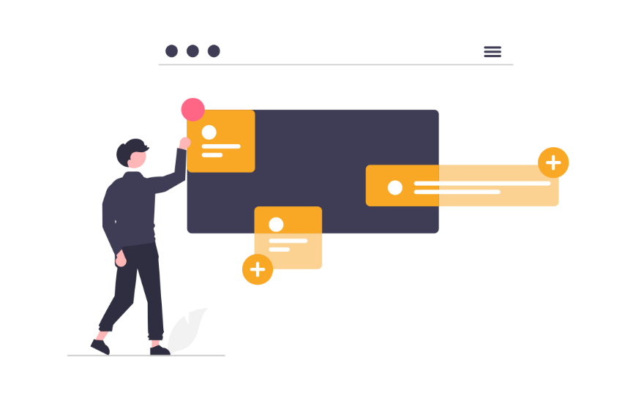
PROFILING OF TASPEN’S LIFE CUSTOMER

Slide 2
Number One
Number Four
PROFILE GROUP INFO
FINDINGS & SOLUTION
OUTLINE
Number Two
Number Five
DEFINE PROBLEM
CONCLUSION & RECOMMENDATION
Number Three
DATA UNDERSTANDING

Slide 3

PROFILE GROUP
INFO
01

Slide 4

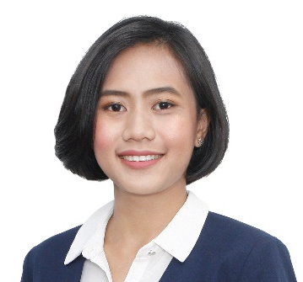

M. IQBAL
25 y.o
Data Scientist
👻
BEHIND THE TEAM
RIZKIKA
27 y.o
Data enthusiast WKWKWKW
R. ARUM S
29 y.o
Data Analyst
:)))))))

Slide 5

DEFINE PROBLEM
02

Slide 6













COMPANY PROFILE
Grup Bisnis
54
Kantor Cabang
(6 KC Utama)
TABUNGAN HARI TUA
PENSIUN
JAMINAN KECELAKAAN KERJA
JAMINAN KEMATIAN
19.039
Titik Layanan
43
Mitra Bayar
6.761.356 PESERTA
1.657
100%
Karyawan
PESERTA AKTIF → 3.914.322
PENERIMA PENSIUN → 2.847.034
SAHAM DIMILIKI OLEH PEMERINTAH INDONESIA
6
Notes:
Per 31 des 2021

Slide 7


DEFINE PROBLEM
Taspen Smart Save
Ditawarkan saat peserta Taspen mengajukan klim di Kantor Cabang
Taspen Dwiguna Sejahtera
Taspen Proteksi Beasiswa
Tujuan:
Mengetahui profil peserta seperti apa yang berminat terhadap produk Taspen Life sehingga penawarannya lebih tepat sasaran dan efisien.
Taspen Bright Life
Latar Belakang:
Produk ditawarkan ke seluruh peserta Taspen
Memakan waktu, biaya dan sumber daya
Notes:
Penulis merasa bahwa pemasaran produk yang dilakukan oleh Taspen Life cenderung memakan waktu, biaya dan sumber daya karena produk ditawarkan ke seluruh peserta Taspen mengajukan klim. Kita perlu mengetahui profil peserta seperti apa yang berminat terhadap produk Taspen Life sehingga penawarannya lebih tepat sasaran dan efisien.

Slide 8
MATRIX VALUATION
Atas tujuan tersebut, kita memprediksi peserta yang akan mengambil proteksi tambahan di Taspen Life.
Attribute | Tidak Mengambil Polis | Mengambil Polis
Tidak Mengambil Polis | True Negative | False Positive
 | Model memprediksikan bahwa peserta tidak mengambil polis dan peserta memang tidak mengambil polis | Model memprediksikan bahwa peserta mengambil polis sementara peserta tidak mengambil polis
Mengambil | False Negative | True Positive
 | Model memprediksikan bahwa peserta tidak mengambil polis sementara peserta mengambil polis | Model memprediksikan bahwa peserta mengambil polis dan peserta memang mengambil polis
Menekan False Negative dengan melihat nilai Recall

Slide 9

DATA UNDERSTANDING
03

Slide 10
DATA UNDERSTANDING
Dataset merupakan data klaim Taspen di Tahun 2021.
Setiap baris data merepresentasikan informasi terkait klaim yang dilakukan di Taspen dan keikutsertaan terhadap produk Taspen Life

Slide 11
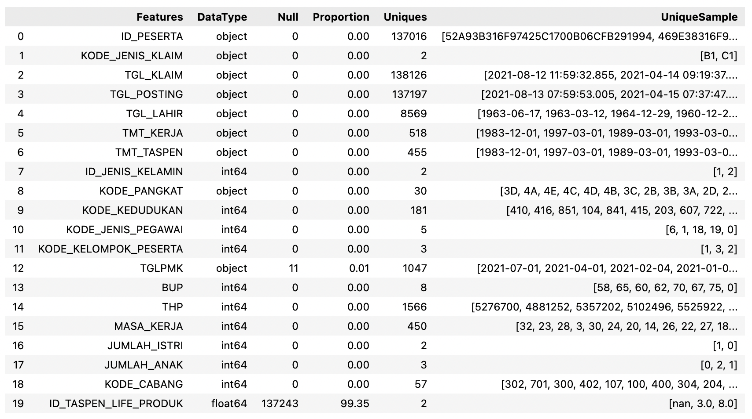
DATA PRE-PROCESSING
Data Cleaning
Kode Cabang
Tanggal Posting
Missing Values
TGL PMK
ID_TASPEN_LIFE_PRODUK
Drop Features
Tanggal Klaim
Tanggal Posting
Tanggal Lahir
TMT Kerja
TMT TASPEN
Kode Pangkat
Kode Kedudukan
Kode Jenis Pegawai
Kode Kelompok Peserta
Tanggal PMK
Masa Kerja
Kode Cabang
Missing Value :
TGL PMK
ID_TASPEN_LIFE_PRODUK

Slide 12
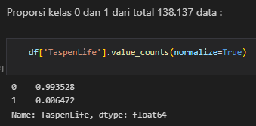
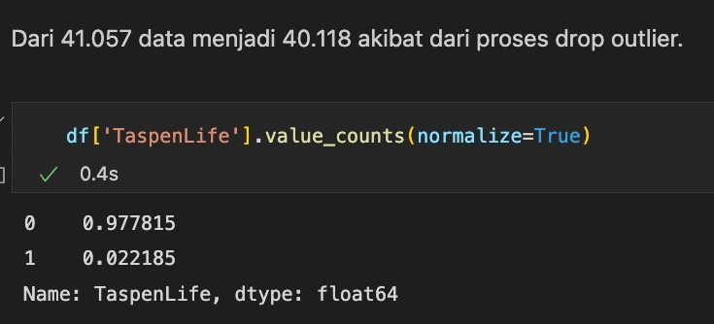
DATA PRE-PROCESSING
Data Cleaning
Kode Cabang untuk cabang yang tidak mencatat polis Taspen Life
Tanggal Posting untuk periode tidak tercatat polis
Missing Value :
TGL PMK
ID_TASPEN_LIFE_PRODUK

Slide 13

FINDINGS
&
SOLUTIONS
04

Slide 14
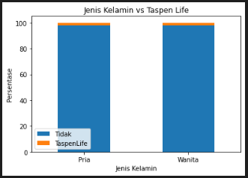
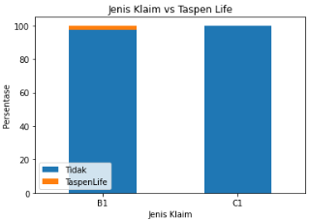
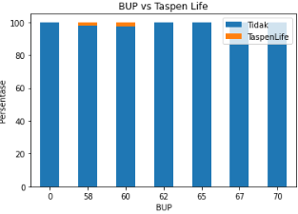
RELATED FEATURES
Jenis Kelamin vs Taspen Life, menggambarkan:
Peserta perempuan (2.29%) lebih meminati untuk menambah produk Taspen Life
Meskipun peserta laki-laki (2.16%) juga meminati untuk bergabung menambah manfaat melalui produk Taspen Life
Jenis Klaim vs Taspen Life, menggambarkan bahwa peserta yang mengajukan klaim B1 (klaim pensiun) sebanyak 2.55% lebih tertarik untuk membeli produk Taspen Life
BUP vs Taspen Life, menggambarkan bawa peserta dengan umur 58 (1.95%) dan 60 tahun (2.54%) paling banyak mengikuti program manfaat proteksi tambahan.

Slide 15
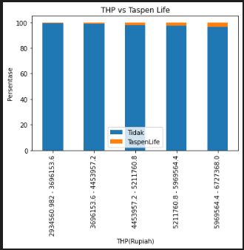
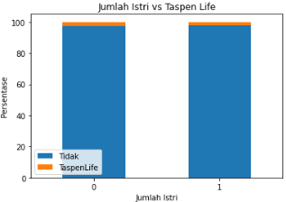
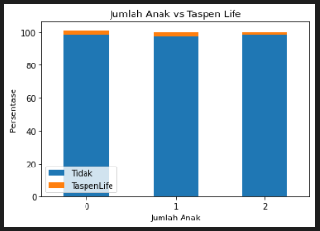
RELATED FEATURES (2)
Jumlah Istri vs Taspen Life, menggambarkan bahwa peserta yang tidak memiliki istri (2.40%) lebih meminati untuk menambah manfaat melalui produk Taspen Life
Jumlah Anak vs Taspen Life, menggambarkan bahwa peserta yang tidak memiliki anak (2.37%) lebih meminati untuk menambah proteksi tambahan dari Taspen Life
THP vs Taspen Life, menggambarkan peserta dengan jumlah penghasilan di atas Rp5.200.000 paling banyak mengikuti program manfaat proteksi tambahan, hal ini terlihat dari:
2.75% peserta dengan range THP Rp5.211.760,8 - Rp5.969.564,4 membeli produk Taspen Life
3.59% peserta dengan range THP Rp5.969.564,4 - Rp.6.727.368 membeli produk Taspen Life

Slide 16
MACHINE LEARNING PROCESSES
Data Transformation
Standard Scaling
One Hot Encoding
Data Splitting
Modelling
Ensemble Models,
Stacking,
Bagging & Pasting,
Random Forest, dan
Boosting Models
Imbalanced Treatments
Random Under Sampler,
Random Over Sampler,
SMOTE,
SMOTENC, dan
NearMiss
Hyperparameter Tuning
Feature Importants

Slide 17

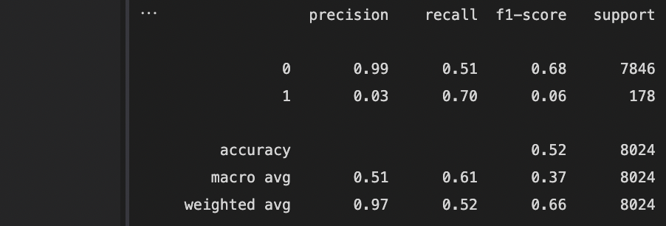

CLASSIFICATION REPORT
Precision:
Dari seluruh peserta yang
diprediksi model akan
membeli polis, hanya 3% yang benar-benar membeli.
Recall:
Dari seluruh peserta yang membeli polis, model
memprediksi dengan benar
sebanyak 70%.

Slide 18
FEATURE IMPORTANCE
FEATURE | IMPORTANCE
KODE_JENIS_KLAIM_B1 | 57,125%
THP | 30,584%
BUP | 5,950%
JUMLAH_ISTRI | 3,896%
JUMLAH_ANAK | 1,885%
ID_JENIS_KELAMIN | 0,560%
Setelah dilakukan proses feature importance didapat 2 nilai tertinggi adalah dari feature:
Jenis Klaim (57,1%) dan THP (30,5%).
Melihat dari korelasi data Jenis Klaim dan THP yang berpengaruh terhadap pembelian polis Taspen Life dapat disimpulkan bahwa:
Peserta dengan jumlah penghasilan di atas Rp5.200.000 paling banyak mengikuti program manfaat proteksi tambahan, dan
Peserta yang mengajukan klaim B1 (klaim pensiun) lebih tertarik untuk membeli produk Taspen Life.

Slide 19

CONCLUSIONS
&
RECOMMENDATION
05

Slide 20
CONCLUSIONS
Peserta Taspen yang berminat untuk menambah proteksi dari Taspen Life adalah sebagai berikut:
peserta yang pensiun di umur 58 atau 60 tahun dan
peserta yang memiliki penghasilan di atas Rp5.200.000
Sehingga profil ini digunakan untuk Taspen menawarkan kepada Peserta terkait penambahan manfaat proteksi tambahan.
RECOMMENDATION
Data Taspen Life yang digunakan dalam dataset ini hanya 2% terhadap keseluruhan data yang ada, perlu menggunakan data yang banyak .
Integrasi data Taspen dan Taspen Life agar dapat diprediksi lebih baik.
Memaksimalkan perekaman data penyebab kematian di aplikasi TDES, yang nantinya dapat menjadi data pendukung di Taspen.

